Slide 1
ISPO 2013- CONGRÈS MONDIAL
FÉVRIER 2013- Hyderabad, inde

Slide 2
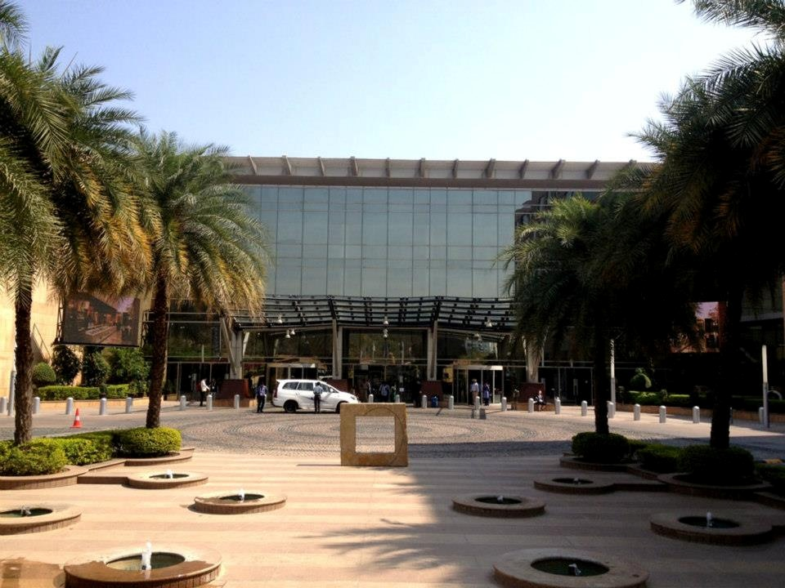
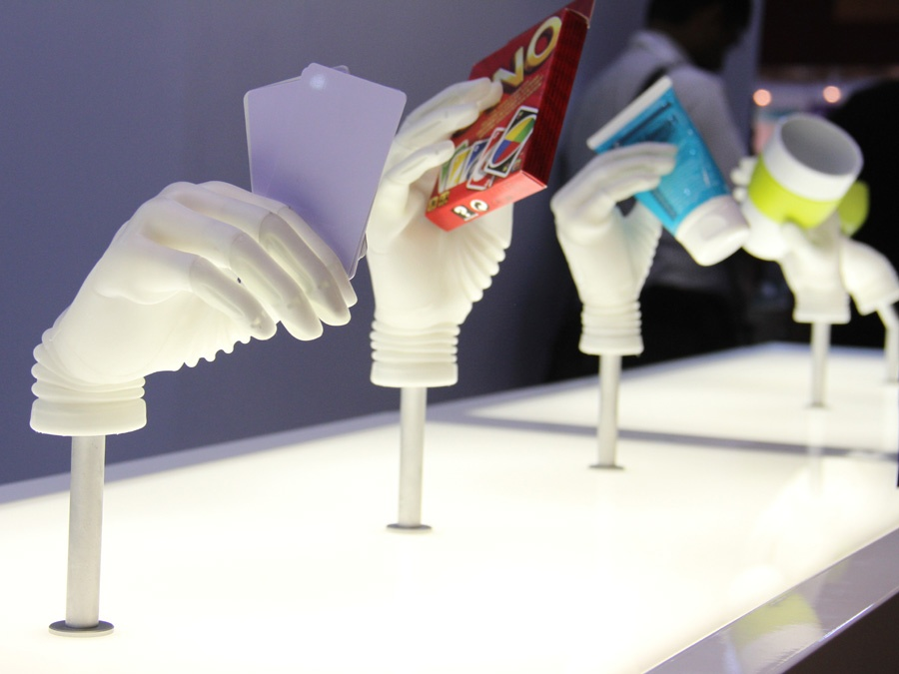

Slide 3
Introduction à ISPO
International society of orthotics and prosthetics
Ramifications mondiales
Groupe canadien, congrès annuel
Groupe mondial, congrès aux deux ans (à partir de cette édition)

Slide 4
Le congrès mondial
Représentation de plus 85 pays
Plus de 1800 participants
110 kiosques d’exposition
Types de présentations:
  Présentation en grand groupe; auteur invité
  Symposiums
  Conférences libres
  Cours
  Salon des exposants
Grands thèmes:
  Prothèse du membres inférieur
  Prothèses du membres supérieurs
  Qualité de vie
  Pédiatrie
  Médecine de réadaptation et chirurgie
  Meilleures pratiques
  Innovations
  Pays en voie de développement
  Education
  Orthèses; membre inférieurs
  Positionnement et fauteuil roulant

Slide 5
Le mandat
Identifier les axes de développements actuels au niveau du traitement de la clientèle amputée.
Émettre des pistes d’orientation pour l’AQIPA en lien avec les constats faits lors du congrès.
Cibler des sujets d’intérêt et conférenciers possibles pour le prochain congrès.
Améliorer la visibilité de l’AQIPA.

Slide 6
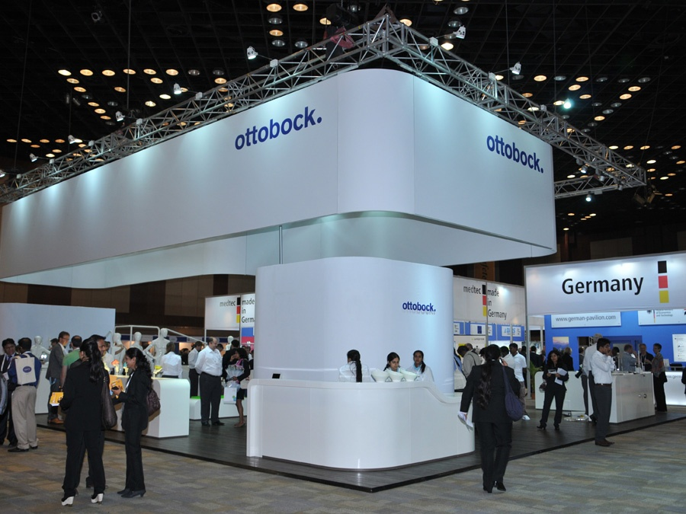

Slide 7
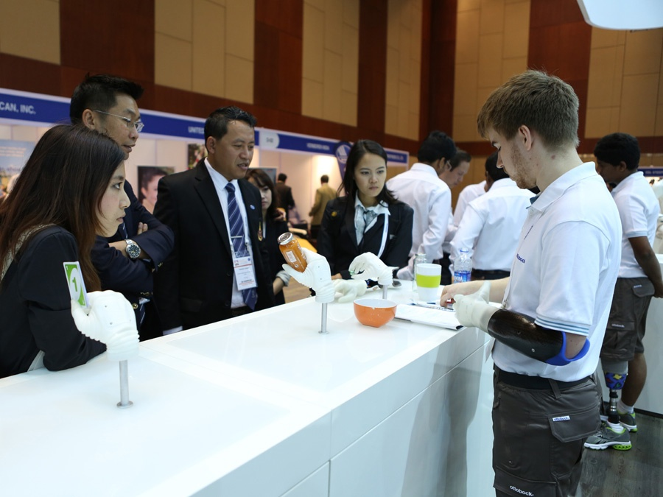

Slide 8
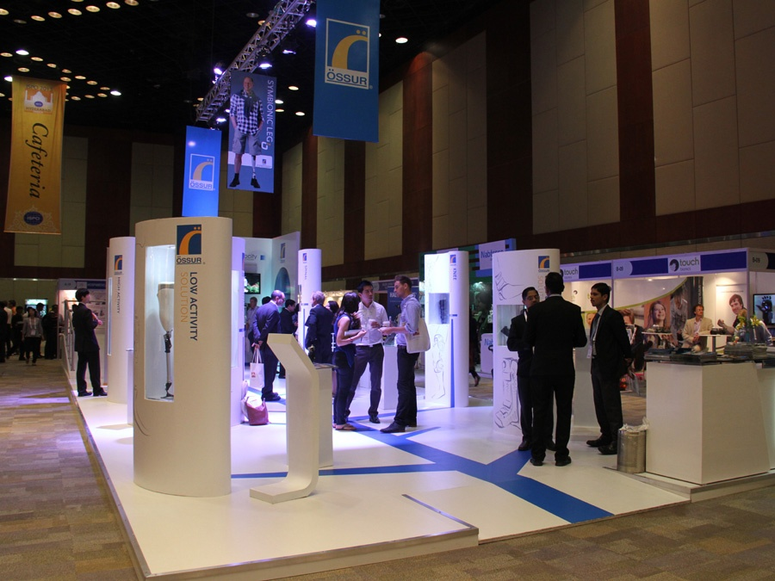

Slide 9
AXES de développement:Prothèses et membres supérieurs
1- Contrôle des composantes prothétiques:
Pattern recognition
  Qu’est-ce que c’est?
    Utilisation de la contraction naturelle pour activer une prothèse myoélectrique.
    Cherche à rendre le contrôle plus intuitif.
  Comment cela fonctionne?
    4 à 8 électrodes
    Ordinateur sélectionne les patrons d’activité musculaire et contrôle les mouvements de la prothèse directement
    Patrons d’activités peuvent être modifiés facilement et rapidement au cours de la journée
  Avantages?
    Entraînement à la maison (facilitateur)
    Contrôle facile et rapide d’un système main/poignet à 7 degrés d’amplitude
    Niveau d’acceptation de la prothèse plus élevé
    Localisation des électrodes moins critique que dans les contrôles actuels.
    Non invasif
  Développements en cours
    2 principaux joueurs: Chicago et UNB
    Applications cliniques
    Évaluation du nombre optimal d’électrodes nécessaires.
    Outils de feed back de type avatar et interface informatique.
    Développement de plate forme informatique afin de générer un meilleur contrôle.
    Utilisation de la thérapie par le miroir.
2- Targetted reinervation
Peu utilisé actuellement au niveau mondial
Principal joueur Chicago
Quelques cas actuellement traités à Calgary

Slide 10
Prothèses et membres supérieurs
3- Prothèses à contrôles multiples:
  TouchBionics: I-Limb Pulse, Pulse Flex, Pulse Multiflex
  Ortoped: BeBionic
    www.youtube.com/embed/Al5RhaJgxxU?rel=0
  Ottobock: Michelangelo
    http://www.youtube.com/watch?v=pOgfuDrtZyc‎
  UNB: à venir, pouce myo, faible coût
Données probantes:
  Une étude démontre le temps de réadaptation requis plus long pour les mains à multiple préhension, mais une perception de difficultés moindre dans les AVQs et AVDs. Suggère également que la prothèse serait alors utilisée plus activement et moins comme stabilisateur. Activités les plus améliorées seraient:
    Mettre les bas
    Lacer les lacets
    Boire dans un verre de papier
    Couper la viande
    Utiliser des cisaux

Slide 12
AXES de développement/
Prothèses et membres inférieurs
Présentation Marie-Danielle
Les genoux avec micro-processeurs
  Plusieurs études cherchent à démontrer la valeur ajoutée de ces composantes en lien avec les capacités locomotrices du client, mais les outils d’évaluation ne sont pas toujours assez sensibles (voir section suivante)
  Ce qu’il faut savoir;
    L’entraînement spécifique à ce type de composant est crucial. Il devrait comprendre des activités comme, se relever, tourner, marcher vite, négocier des rampes et des escaliers, tourner en 8. Devrait également inclure des exercises de renforcement des muscles extenseurs de la hanche. (Gailey)
  Genou genium
    Données probantes actuelles: Diminution de la consommation d’énergie lors de tâche statique, amélioration de la capacité fonctionnelle dans la descente de pente de face.

Slide 13
AXES de développement /
Les meilleures pratiques et les données probantes
Utilisation des données probantes
  Une étude à répertorié les facteurs influençant l’utilisation des données probantes dans le domaine de l’orthèse et de la prothèse. 4 facteurs sont particulièrement critiques:
    La possibilité de développer des pratiques basées sur les données probantes
    La croyance en une valeur ajoutée
    L’habileté
    L’utilité clinique de la recherche.
  L’âge serait également un facteur puisque les jeunes cliniciens utiliseraient plus spontanément les données probantes.
Aspects psychologiques
  Axe de recherche actuel, de plus en plus de pays s’intéressent à cet aspect, mais l’Europe, principalement le Royaume-Uni demeure un joueur important.
  EX: Une étude démontre l’importance de travailler à ajuster les attentes du clients et de créer une nouvelle normalité dans le processus de réadaptation.
Condition de santé
  Plusieurs études présentées démontrant l’influcnce des conditions de santé
  EX: Une étude a démontré que chez les personnes diabétique, le niveau d’ambulation était plus limité et qu’ils utilisaient moins la prothèse et plus d’aide à la marche.

Slide 14
Constats/ Outils de mesures les plus utilisés et/ou en cours de développement
Les plus fréquents
Membres supérieurs:
SHAP
  Ce que c’est?
    Souhthampton Hand Assessment Procedure
    Outil de mesure standardisé permettant d’Évaluer la préhension avec prothèse myoélectrique
  Avantages:
    Portatif, simple d’utilisation
    Peut-être utilisé de façon autonome
  Inconvénients:
    Attention, effet d’apprentissage important démontré
    Ne représente pas la préhension réellement utilisée
ACMC
  Ce que c’est?
    Assessment of the capacity for myoelectric control
  Outil d’évaluation en diverses tâches standardisées permettant d’évaluer l’utilisation de la prothèse myoélectrique selon 4 composantes
  Avantages:
    Utilisé de plus en plus dans le monde
    Facile d’utilisation
    Évalue dans une tâche fonctionnelle
  Inconvénients:
    Peut être long
    Attention : plateau, effet d’apprentissage

Slide 15
Outils de mesures les plus utilisés et/ou en cours de développement
OPUS-UEFS
  Ce que c’est?
    upper extremity fonctional status
    Questionnaire auto-administré
  Avantages:
    Gratuit
    Auto-administré
TAPES-R
  Questionnaire auto-administré
  *** Pas énormément de développement au niveau des outils évaluation membres supérieurs.

Slide 16
Outils de mesures les plus utilisés et/ou en cours de développement
Membres inférieurs
AMP-pro/ Amp-no pro/ AMP-B (bilatéral)-
  Ce que c’est?
    Grille de cotation
    Disponible pour le i-pad (amp-pro et amp no-pro)
  Avantages:
    Seul sensible à l'amélioration apportée par pieds et genoux avancés (AMP-pro)
    Version pour amputés bilatéral serait valide, mais pas essentielle
ICL-ICF (principalement en Europe)
2 minutes walk test
OPUS
Four step square test
  Ce que c’est?
    Test d’équilibre dynamique et changements de directions
  Avantages:
    Court, facile d’utilisation

Slide 17
Outils de mesures les plus utilisés et/ou en cours de développement
En développement
Plus-M (www.plus-M.org)
  Ce que c’est?
    Questionnaire en ligne gratuitement
  Avantages:
    Pourrait être utilisé via tablette- ipad, etc.
Roehamption stump score
  Ce que c’est?
    Outil pour coter de façon objective la qualité du moignon
    Mesure 10 éléments avec une cotation de 10 (guérison du moignon, douleur, longueur du moignon, forme, proéminences osseuses, couverture musculaire, amplitude articulaire proximale, sensation, qualité de la vascularisation, condition de la peau)
    En cours de développement
Transfemoral Fitting predictor (Écosse)
  Ce que c’est?
    Test développé en 2003 afin de déterminer objectivement le potentiel d’appareillage de clients amputés fémoraux.
    9 items, sur une échelle de 0 à 4.
    Largement utilisé au royaumme uni

Slide 18
Constats Innovations/Ostéointégration
Ostéointégration, où en sommes-nous?
  OPRA (suède)
    Environ 150 cas traités, membres inférieurs et supérieurs
    Protocle de 1999 en 2 phases de réadaptations.
    Plusieurs exercises peuvent être faits à la maison
  ESKA (Allemagne- groupe lübek)
    Envrion 71 patients depuis 2003 dont des trans-tibiaux
    Protocole accéléré
  Groupe australien
    Protocle accéléré (surtout avec la prothèse courte)
    24 patients à ce jour
    Pré-sélection avec une application en ligne et ensuite, évaluation interdisciplinaire
    Protocole de réadaptation similiaire

Slide 19
Innovations/Ostéointégration
Enjeux actuels
  Le niveau d’activité (jeunes)
  Le nombre de site réalisant la chirurgie (nécessite donc souvent hospitalisation)
  Le financement et l’aprobation des instances gouvernementales
Données probantes de l’ostéointégration
  Améliore la qualité de vie
  Améliore le confort à la marche et en position assise.
  Dans tous les protocole, une évaluation de la densité osseuse est requise et il la chirurgie se fait en deux temps.
  Les genoux hydraulique ou à mircoprocesseur seraient les plus efficaces en combinaison avec la chirurgie.
  Les coûts globaux ne sont pas plus élevés pour la prothèse en raison du nombre de visite plus faible chez le prothésiste.

Slide 20
Constats Innovations / Ostéointégration
Membres supérieurs
  Suède
  Protocole de 3 à 6 semaines de mise en charge
  Résultats :
    ↑ Fonction
    ↑ Qualité de vie, confort
    ↑ Proprioception
    ↑ Facilité à mettre / enlever la prothèse↑
    ↑ Amplitudes Articulaires
  Étude en cours pour combiner électrodes implantables et ostéointégration. L’implant agirait comme transducteur et faciliterait la captation du signal.

Slide 21
Orientations et constats généraux pour l’AQIPA
Sujets d’intérêt pour le prochain congrès:
  État d’avancée technologique des prothèses membres inférieurs (manchons et pieds selon moi plus prometteurs)
  État d’avancée technologies prothèses membres supérieurs (expériences cliniques avec diverses prothèses- pattern recognition, etc.) sous forme d’ateliers pratiques.
  Comment mesurer efficacement l’impact des pieds et genoux prothétique de haut niveau (outils et ateliers pratiques- Expériences cliniques)
  L’utilisation des nouvelles technologies au service de l’évaluation et sélection de la clientèle (i-pad, services en ligne, etc.)
  Impacts psycho-sociaux et évaluation
Conférenciers potentiels
  Laura Miller, prothésiste CBM (Chicago)
  Peter Kyberd, UNB
  Dr Pamela Gallagher, PhD, aspects psycho-sociaux
  Robert Gailey ou membre de son équipe

Slide 22
Orientations et constats généraux pour l’AQIPA
Unir nos forces serait intéressant/ Une collaboration plus soutenue avec ISPO serait souhaitable.
Il est important d’inciter les membres à utiliser davantage les données probantes et à évaluer leur interventions cliniques. Un réel mouvement a présentement lieu à ce sujet. L’AQIPA, entre autre lors des congrès, devrait favoriser le partage d’expérience à ce sujet.
La présence aux congrès internationaux est une belle occasion de se faire connaître, mais surtout, de constater l’état d’avancée des connaissances dans notre domaine d’expertise.
L’expertise québécoise devrait être diffusée et partagée et l’AQIPA pourrait aider à ce niveau, en facilitant la participation aux congrès, mais également en regroupant les travaux des divers centres afin d’augmenter la masse critique de la clientèle.

Slide 23
Remerciements
Conseil d’administration de l’AQIPA
Direction générale de L’IRGLM
Équipe du programme amputations/BOG de l’IRLM
Josée Dubois et Marie-Hélène Forest

